Slide 1


Lambdas AWS

Slide 2
Qu’est-ce que AWS ?
Service web (cloud multi-services : BDD, sécurité, systèmes et réseau, interfaces, programmation full stack…)
Adapté aux applications de type Serverless
Compatible avec Linux, Ubuntu, Windows, Mac…
Pas (trop) cher

Slide 3
AWS Lambda
Service permettant d’exécuter du code sans gérer les serveurs
Utilisation : traitement de flux/fichiers, web, back-end (PC+mobile)
Déploiement : App Runner (web), ECS (conteneurs), EC2 (déploiement réseau)
Utilise un client (AWS CLI)

Slide 4

Fonctions Lambda
Le service exécute des instances provenant des lambdas, pour traiter des événements
Concepts principaux : Déclencheurs, événements, environnement d’exécution, couches…
Il est possible de définir leur durée, les extensions qu’elles vont exécuter… : adapter les ressources aux besoins !

Slide 5
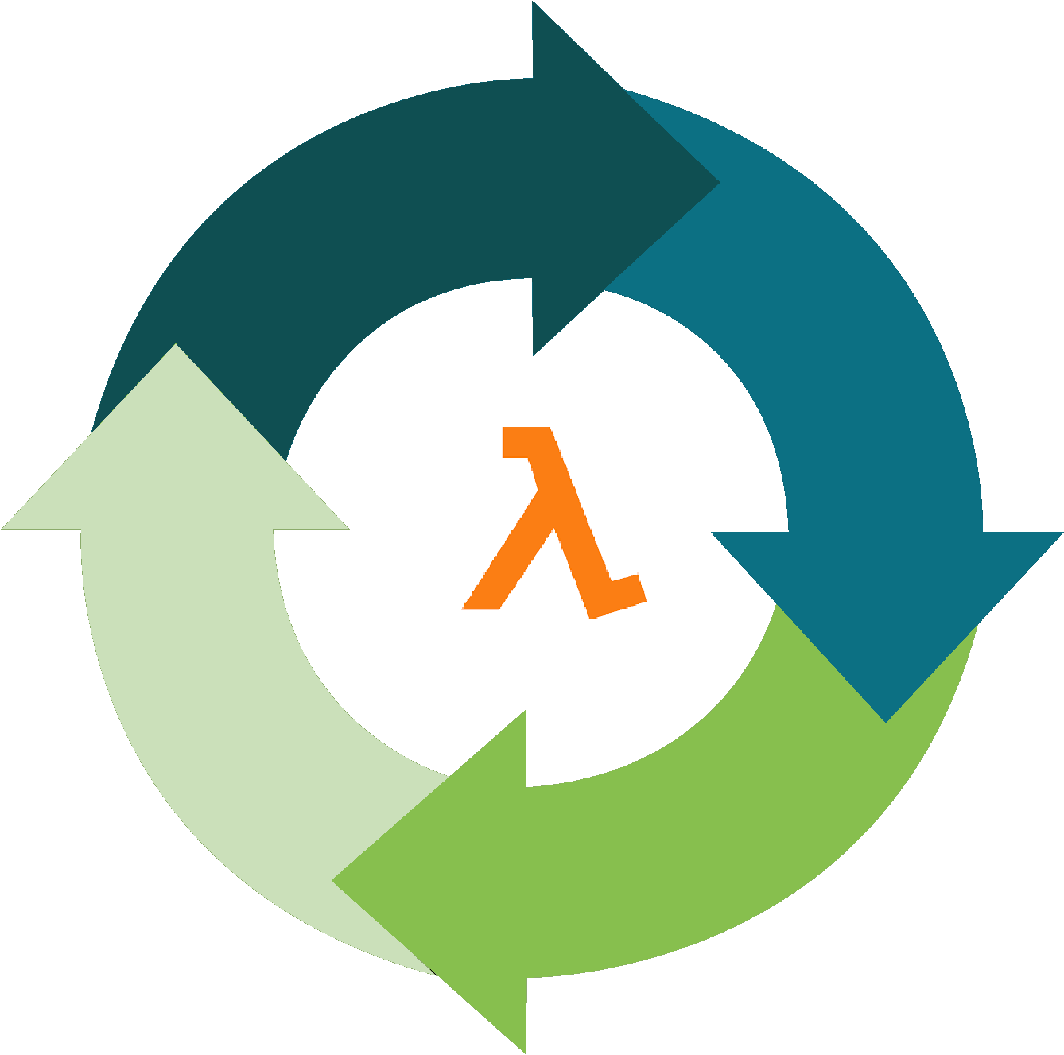
Cycle de vie d’une Lambda
Initialisation (Init) : exécution du code, des extensions, hooks…
Phase d’invocation (Invoke) : pour chaque requête API, Lambda envoie un événement à tout ce qui est exécuté (code, extensions)
En cas d’échec, AWS réinitialise l’environnement d’exécution
Phase d’arrêt (Shutdown) : met fin à tout ce qui est exécuté

Slide 6

Ressources
Tout savoir sur le service AWS Lambda : https://docs.aws.amazon.com/fr_fr/lambda/latest/dg/welcome.html
AWS : https://fr.wikipedia.org/wiki/Amazon_Web_Services
Cycle de vie : https://docs.aws.amazon.com/fr_fr/lambda/latest/dg/lambda-runtime-environment.html

